Slide 1

Validación Cruzada (Cross-Validation)
Justin Brad Rodriguez Sanchez - jusrodriguez@unal.edu.co
Cristian Javier Medina Barrios - crmedinab@unal.edu.co
Estephanie Perez Mira - eperezmi@unal.edu.co
Cristian Camilo Cubillos Reyes - ccubillos@unal.edu.co

Slide 2

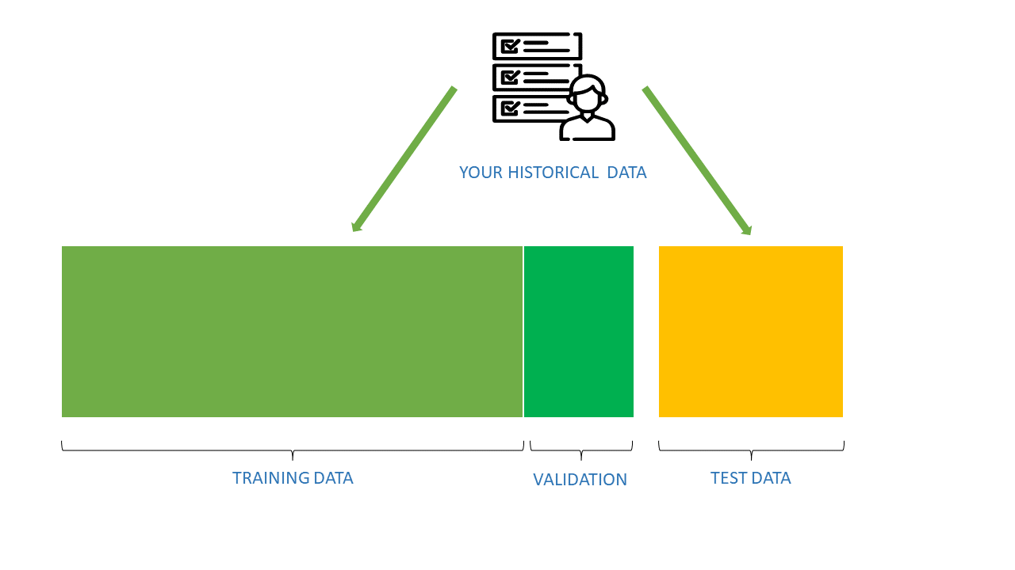
Introducción: el sobreajuste en el entrenamiento de modelos
Sobreajuste: cuando un modelo se ajusta demasiado a los datos de entrenamiento.
Resulta en un muy buen rendimiento en datos de entrenamiento, ¡pero falla con datos nuevos!
¿Qué podemos hacer para mitigarlo?
Separar el conjunto de datos de entrenamiento en tres conjuntos:
Entrenamiento
Validación
Prueba

Slide 3
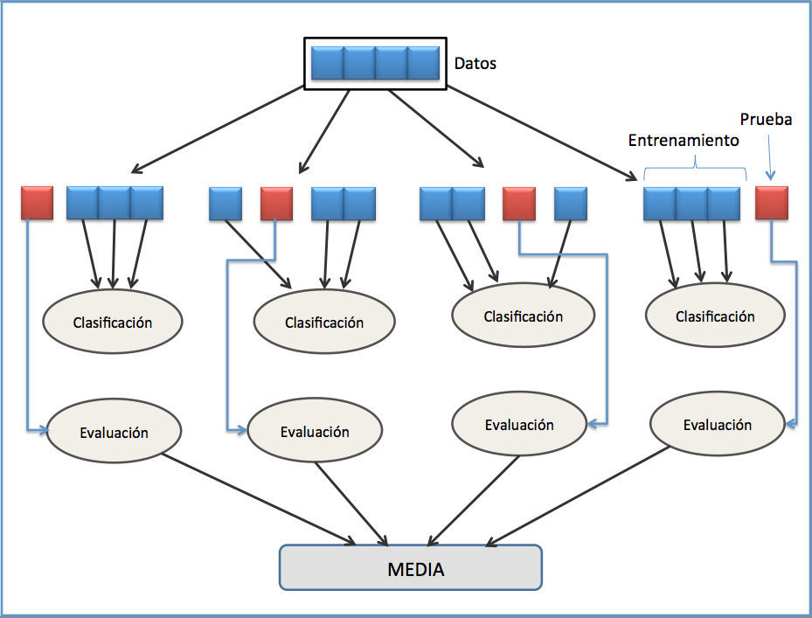
¿Qué es la validación cruzada?
Es una técnica para evaluar modelos de forma más robusta.
Divide el conjunto de datos en K subconjuntos (folds).
Cada fold se usa una vez para validación, mientras los demás se usan para entrenamiento.
Ejemplo: esquema k-fold cross validation, con k=4 y un solo clasificador

Slide 4


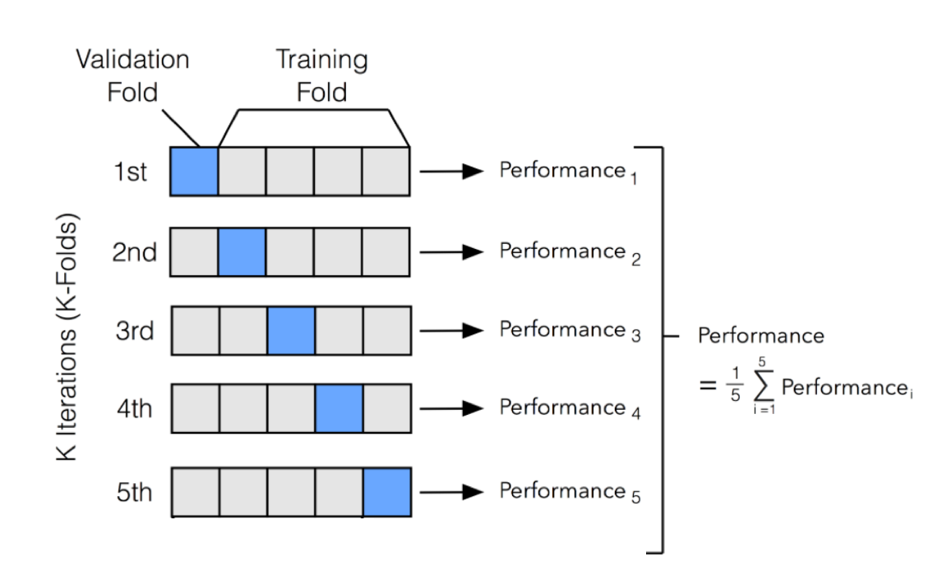
¿Cómo funciona K-Fold Cross Validation?
Valores típicos: K = 5 o 10.
Cada muestra se usa K–1 veces para entrenar y 1 vez para validar.
Métrica final: promedio de los resultados por fold.

Slide 5

Beneficios
Uso eficiente de todos los datos.
Menor riesgo de sobreajuste a una sola partición.
Métricas más estables (ej. accuracy, F1).

Slide 6
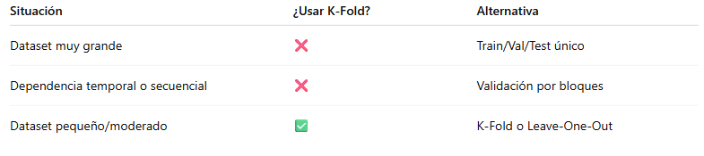
Limitaciones y Cuándo Evitarla

Slide 7
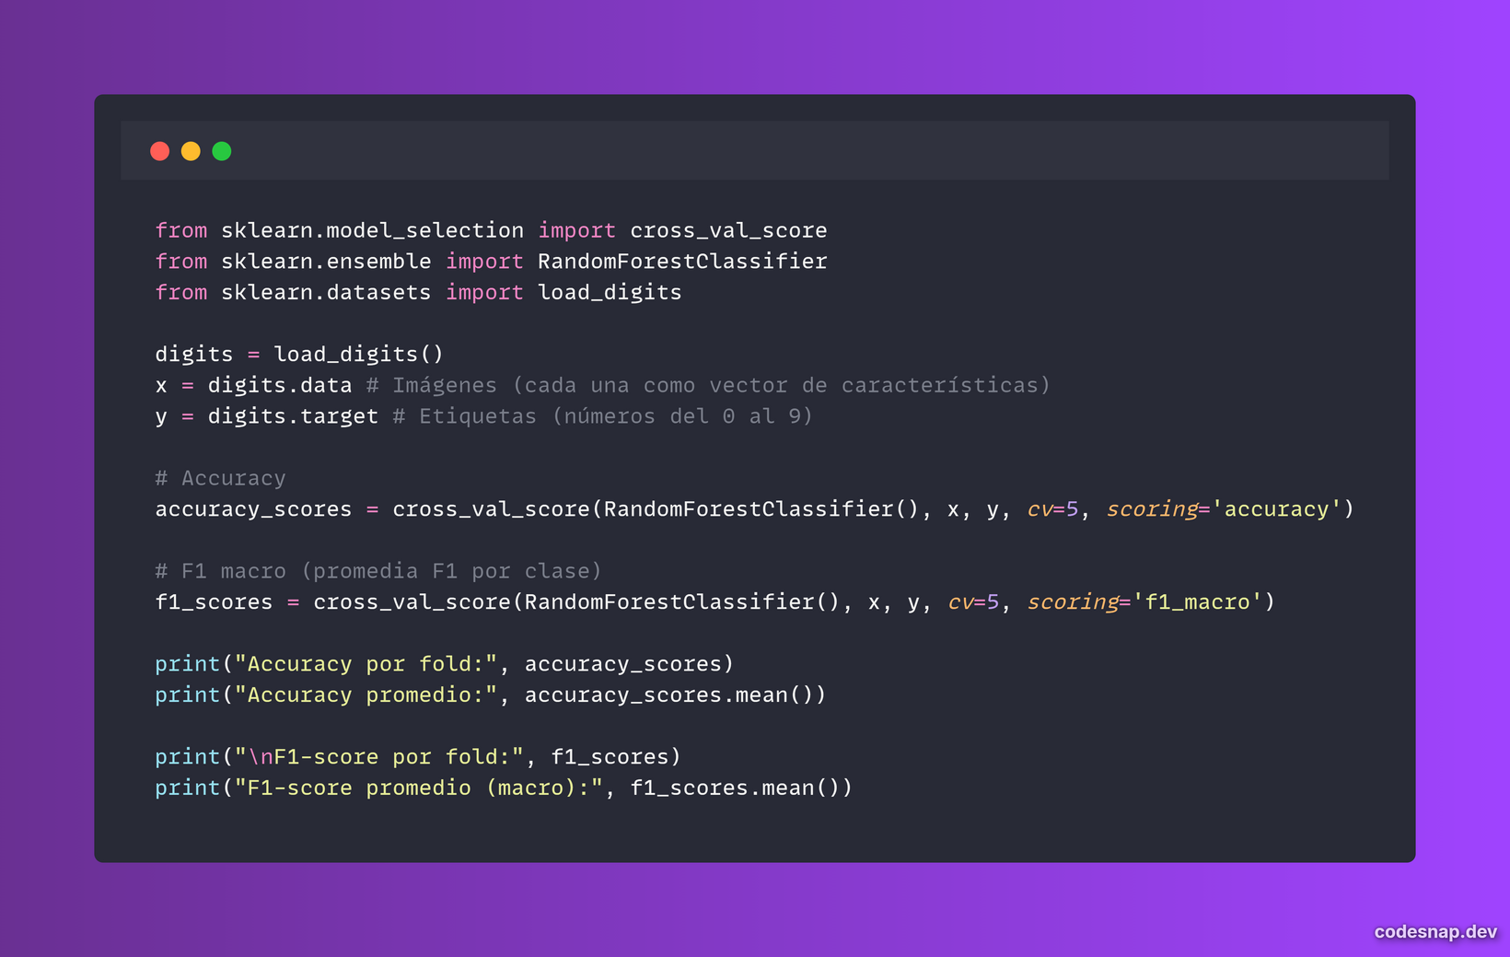
EJEMPLO PRÁCTICO SKLEARN
Dataset de clasificación con 1797 imágenes.
Validación Cruzada con K = 5 (5 folds).
Cada vez, el modelo se entrena con 80% y se valida con 20% distintos.
Métricas como accuracy y F1-score en cada fold.

Slide 8
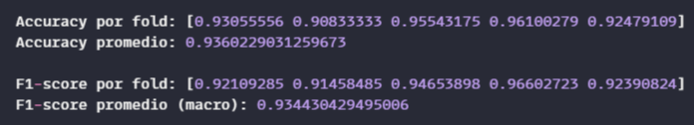
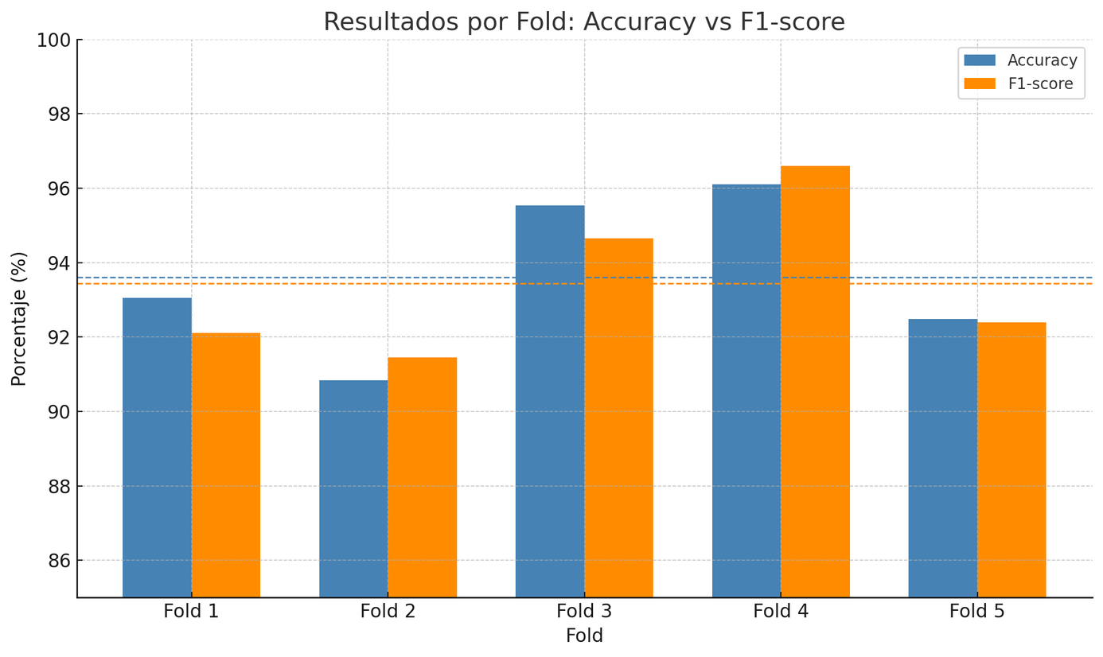
RESULTADOS
Validación cruzada con 5 folds:
Accuracy promedio: 93.6 %
F1-score promedio: 93.4 %
Resultados consistentes en todos los folds.
Buen desempeño general y balanceado entre clases.
El modelo predice bien en promedio y también generaliza correctamente en todas las clases (0–9).

Slide 9

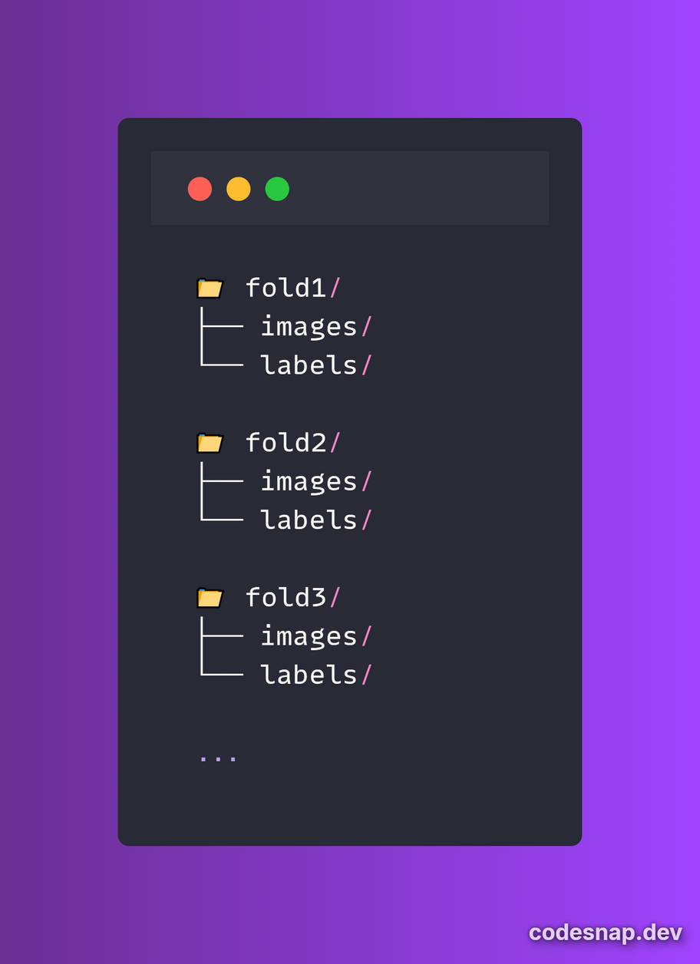
¿Y EN VISIÓN POR COMPUTADORA COMPLEJA?
Casos como detección de objetos o segmentación:
Validación cruzada es posible, pero el proceso es más complejo.
Se debe dividir cuidadosamente el dataset en varios folds manualmente.
Muy útil en investigación con pocos datos (ej. imágenes médicas).
Las imágenes y etiquetas deben organizarse en carpetas por fold
Permite evaluar modelos robustamente, incluso con poca información.

Slide 10

¿Por qué importa evaluar bien?
Entrenar ≠ validar
No basta con que el modelo funcione durante el entrenamiento. Lo que realmente importa es su desempeño en datos no vistos.
Métricas sin contexto pueden engañar
Una sola métrica no cuenta la historia completa. Validar bien significa hacerlo con varias particiones y con múltiples indicadores.
El promedio no lo es todo
También se deben observar la variabilidad y la consistencia entre folds.

Slide 11

Generalización y Robustez
Generalización ≠ Memorizar
Un modelo puede tener alta precisión en entrenamiento pero fallar en datos nuevos
Robustez del modelo
Si el desempeño es consistente en diferentes particiones, el modelo es más robusto y confiable.
Rigor Experimental
En IA y visión por computador, es fundamental demostrar resultados que se mantengan fuera del set de entrenamiento.

Slide 12

Gracias 🎉🎉

